Slide 1
自我介紹

Slide 2
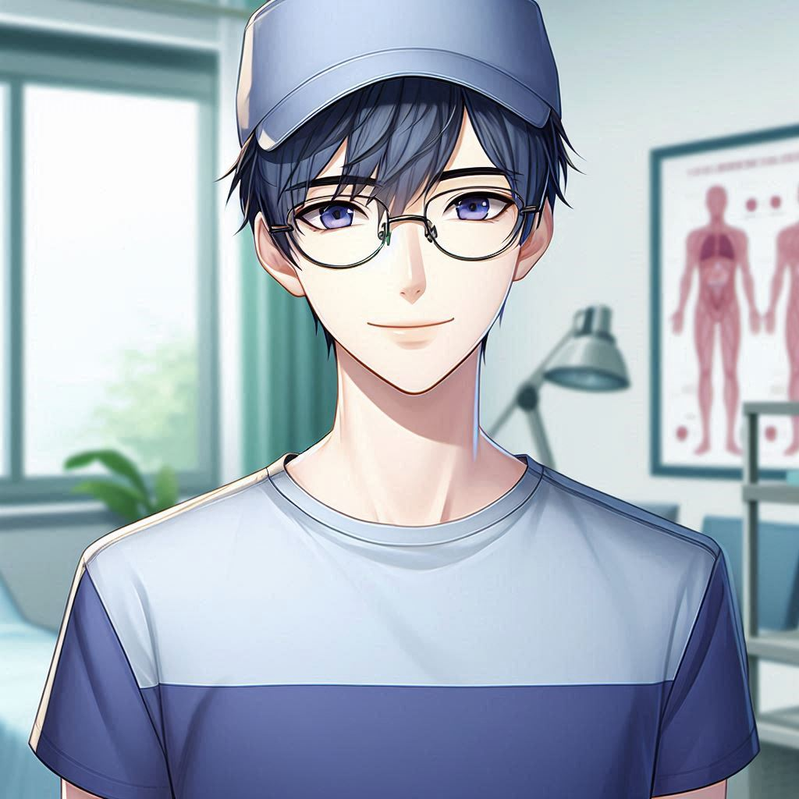
1.目標:我是一名醫學系六年級的學生，立志要成為心臟外科醫師。
Notes:
小藍是一名醫學系六年級的學生，立志要成為心臟外科醫師。主角小藍是男生擁有深藍色短髮、白皮膚細長臉、戴細框眼鏡、藍紫色眼睛(和頭髮很像)看起來很和善並帶著微笑，並且是日本動漫風格，穿著深藍色和淺藍色相間的短袖，請根據前面描述生成小藍和適合他的腳色設定(醫學系、想成為心臟外科醫生)場景，讓我可以看圖說故事。讓我可以看圖說故事(圖片中千萬不能有任何文字)。

Slide 3
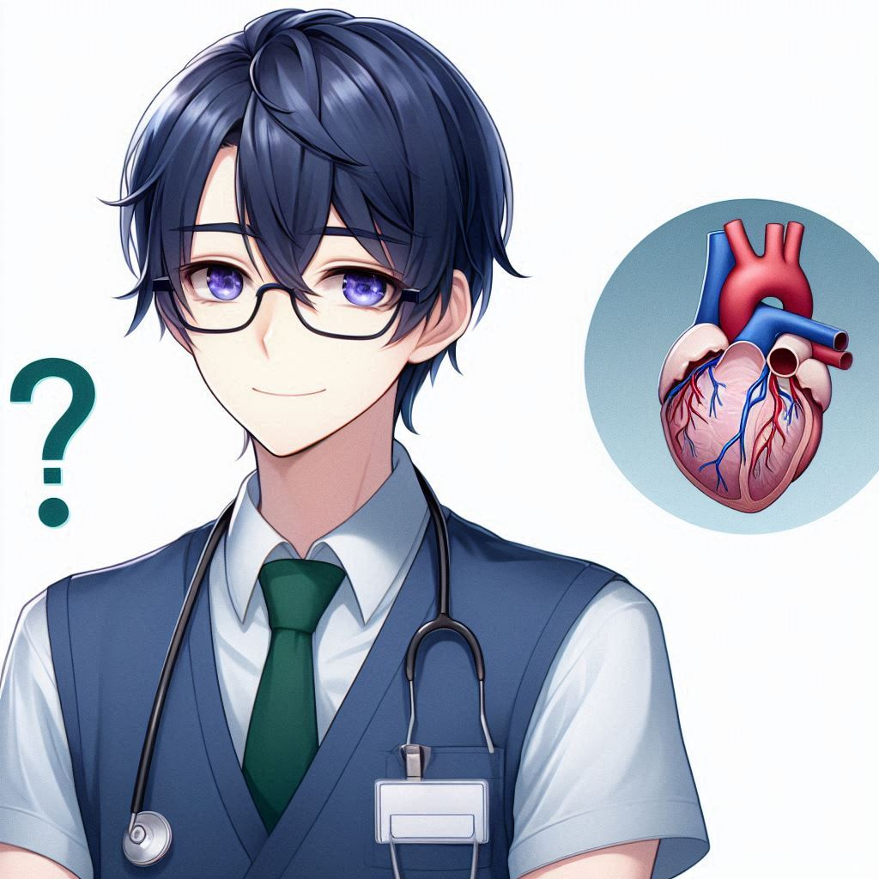
2.阻礙:但是我對主動脈瓣的位置一直搞錯。
Notes:
小藍對主動脈瓣的位置一直搞錯，小藍把書上描述主動脈瓣的部分一次次看過還是無法準確判斷主動脈瓣。主角小藍是男生擁有深藍色短髮、白皮膚細長臉、戴細框眼鏡、藍紫色眼睛(和頭髮很像)看起來很和善並帶著微笑，並且是日本動漫風格，請根據前面描述生成小藍和適合他的腳色設定(醫學系、想成為心臟外科醫生)場景(包含Q版的主動脈瓣)還有疑惑的表情人物旁邊有問號，讓我可以看圖說故事。讓我可以看圖說故事(圖片中千萬不能有任何文字)。

Slide 4
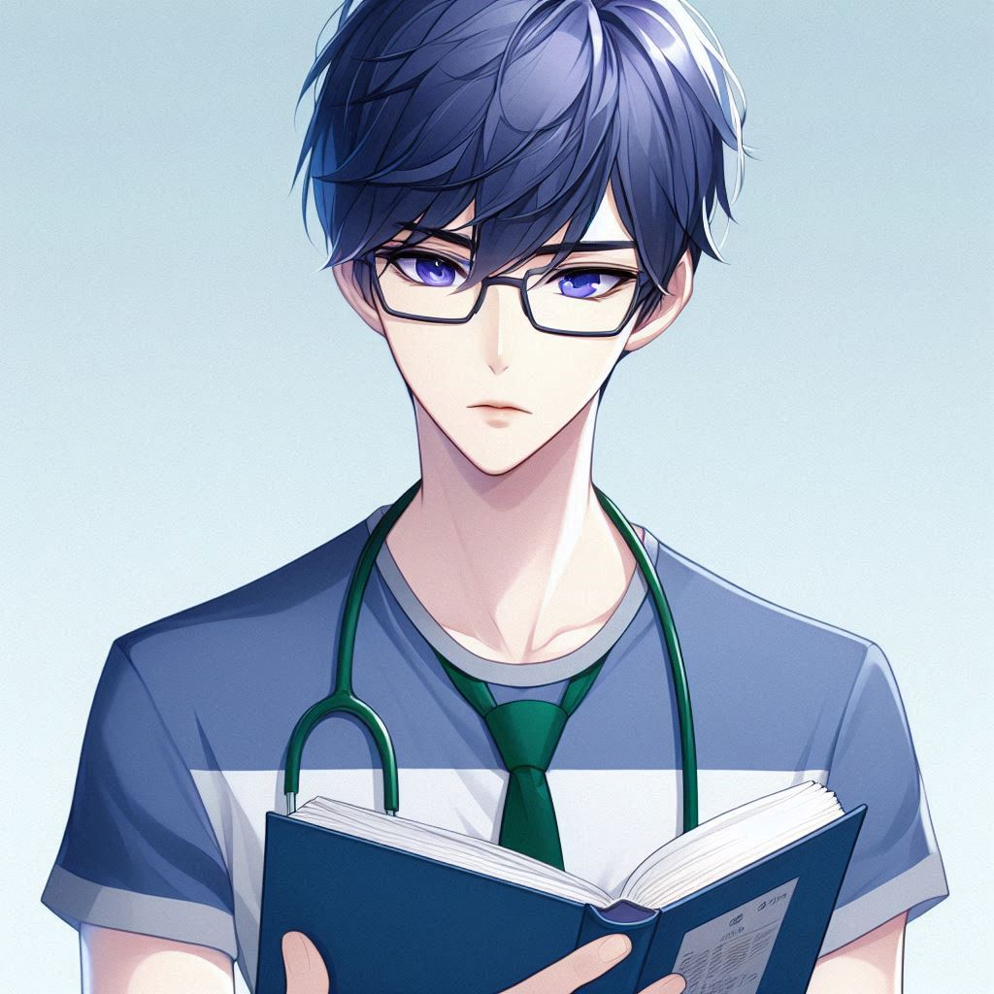
3.努力:我努力的把書上描述主動脈瓣的章節看了又看。
Notes:
小藍對主動脈瓣的位置一直搞錯，小藍把書上描述主動脈瓣的章節看了又看。主角小藍是男生擁有深藍色短髮、白皮膚細長臉、戴細框眼鏡、藍紫色眼睛(和頭髮很像)，並且是日本動漫風格，請根據前面描述生成小藍和適合他的腳色設定(醫學系、想成為心臟外科醫生)場景(認真看著書)，讓我可以看圖說故事。讓我可以看圖說故事(圖片中千萬不能有任何文字)。

Slide 5
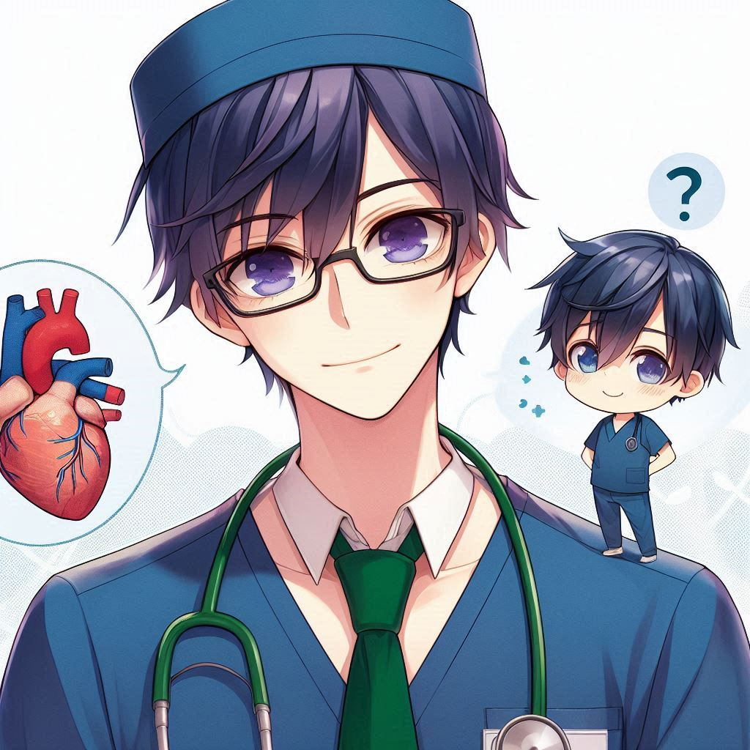
4.結果:但還是無法準確判斷主動脈瓣。
Notes:
小藍對主動脈瓣的位置一直搞錯，小藍把書上描述主動脈瓣的部分一次次看過還是無法準確判斷主動脈瓣。主角小藍是男生擁有深藍色短髮、白皮膚細長臉、戴細框眼鏡、藍紫色眼睛(和頭髮很像)看起來很和善並帶著微笑，並且是日本動漫風格，請根據前面描述生成小藍和適合他的腳色設定(醫學系、想成為心臟外科醫生)場景(包含Q版的主動脈瓣)還有疑惑的表情人物旁邊有問號，讓我可以看圖說故事。讓我可以看圖說故事(圖片中千萬不能有任何文字)。

Slide 6
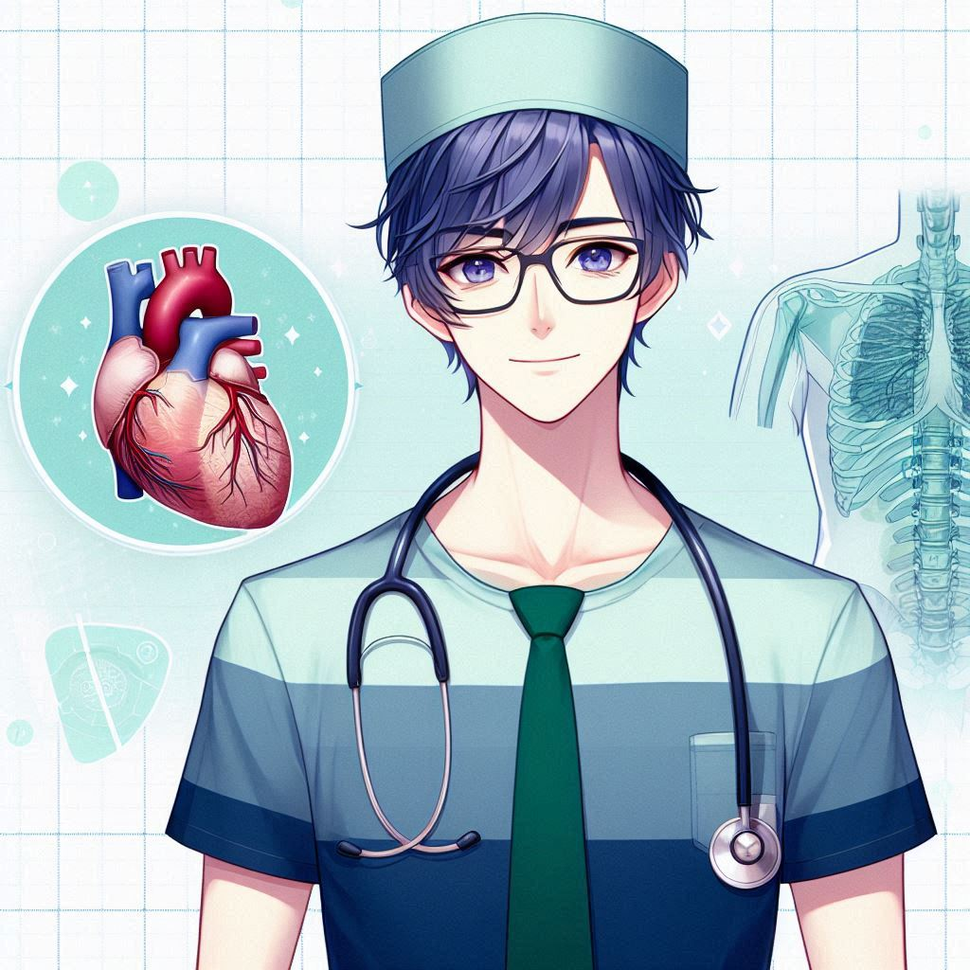
5.意外:剛好我的老師和北科大資工系的老師在合作一個主動脈瓣偵測的計畫。
Notes:
剛好我的老師和北科大資工系的老師在合作一個主動脈瓣偵測的計畫，所以請我幫忙標註主動脈瓣，也順便當作練習。主角小藍是男生擁有深藍色短髮、白皮膚細長臉、戴細框眼鏡、藍紫色眼睛(和頭髮很像)看起來很和善並帶著微笑，並且是日本動漫風格，穿著深藍色和淺藍色相間的短袖，請根據前面描述生成小藍和適合他的腳色設定(醫學系、想成為心臟外科醫生)場景，讓我可以看圖說故事。讓我可以看圖說故事(圖片中千萬不能有任何文字)。

Slide 7
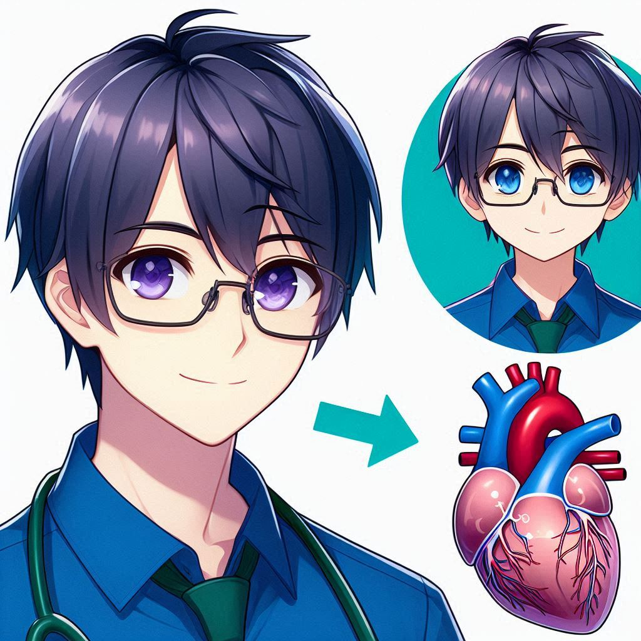
6.轉彎:一開始我還是搞不清楚主動脈瓣的位置，但透過一張張圖片的標註。
Notes:
一開始小藍還是搞不清楚主動脈瓣的位置，但透過一張張圖片的標註。主角小藍是男生擁有深藍色短髮、白皮膚細長臉、戴細框眼鏡、藍紫色眼睛(和頭髮很像)看起來很和善並帶著微笑，並且是日本動漫風格，穿著深藍色和淺藍色相間的短袖，請根據前面描述生成小藍和適合他的腳色設定(醫學系、想成為心臟外科醫生)場景，讓我可以看圖說故事。讓我可以看圖說故事(圖片中千萬不能有任何文字)。

Slide 8
7.結局:我現在只要看到心臟圖片，就能準確的知道主動脈瓣的位置。
Notes:
小藍是一名醫學系六年級的學生，立志要成為心臟外科醫師。主角小藍是男生擁有深藍色短髮、白皮膚細長臉、戴細框眼鏡、藍紫色眼睛(和頭髮很像)看起來很和善並帶著微笑，並且是日本動漫風格，穿著深藍色和淺藍色相間的短袖，請根據前面描述生成小藍和適合他的腳色設定(醫學系、想成為心臟外科醫生)場景，讓我可以看圖說故事。讓我可以看圖說故事(圖片中千萬不能有任何文字)。

